Slide 1
Trabalho Prático 1
Estudo de Algoritmos de Busca de Soluções em Prolog
Inteligência Artificial
Professor José de Siqueira
Componentes:
Rogério Vinhal Nunes
Leandro Soriano Marcolino

Slide 2
Introdução
O que são Algoritmos de Busca?
Vantagens e desvantagens
Memória X processamento
Solução ótima X solução qualquer

Slide 3
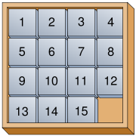
15-puzzle

Slide 4
Implementação
Exemplo da estrutura:
[[1,2,3,4],[5,6,7,8],[9,10,11,12],[13,14,15,0],Valor]
'Valor' pode ser um número ou um par ordenado
Registro de nós abertos e fechados (expandidos e visitados)‏
Remoção de tentativas repetidas

Slide 5
Metodologia dos Testes
Usamos tabuleiros aleatórios a 1, 3, 6, 9, 12, 15, 18 e 21 passos da solução
Heurísticas de Posição e de Belo Horizonte
Shell Script para realizar chamadas
Pilhas com valor triplicado
Eliminadas cópias nas listas de nós expandidos

Slide 6
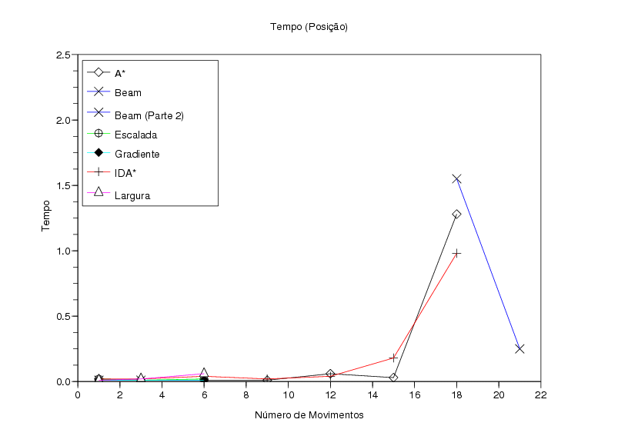
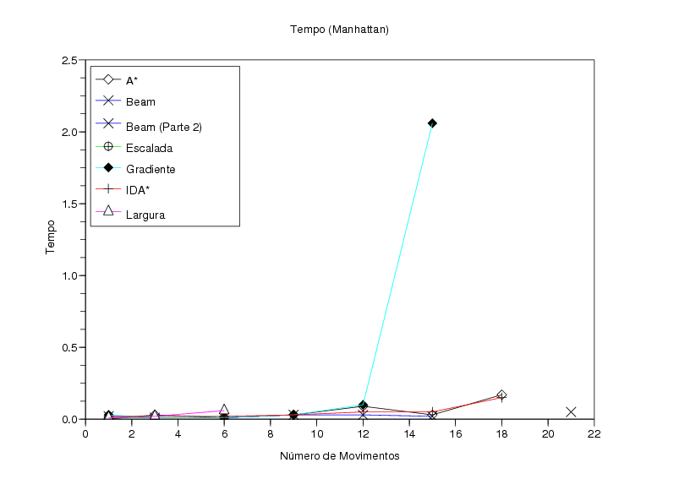
Tempo

Slide 7
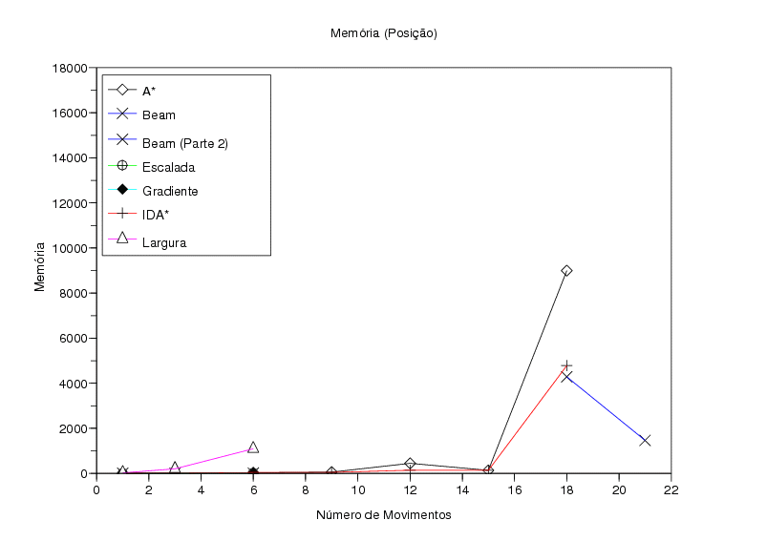
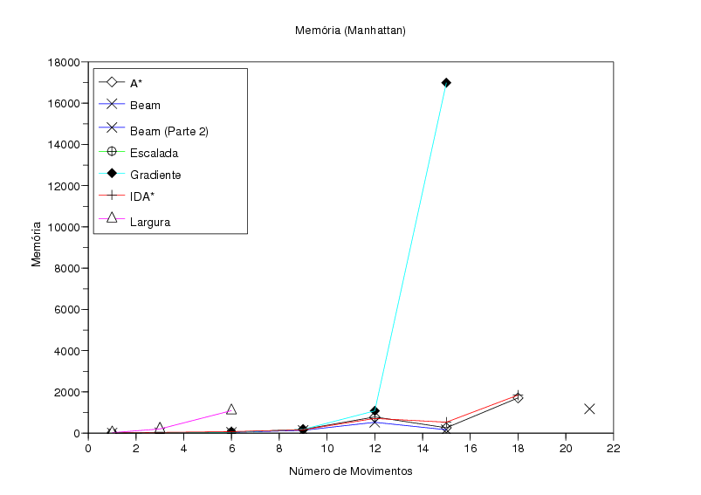
Memória

Slide 8
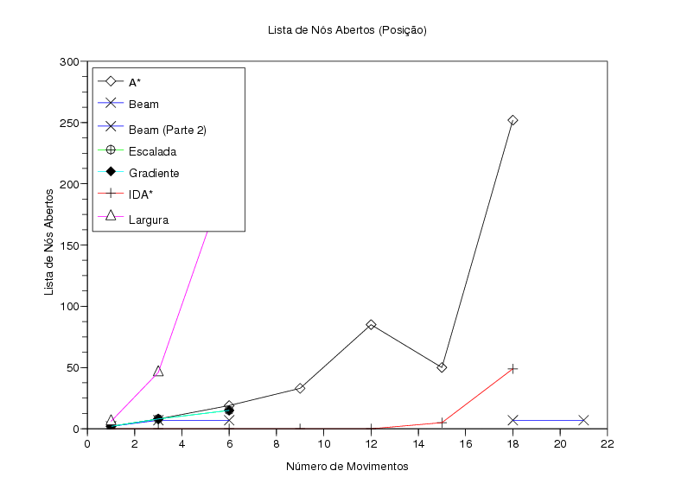
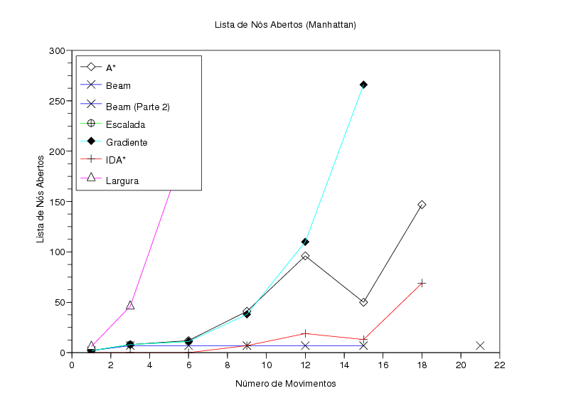
Nós Expandidos

Slide 9
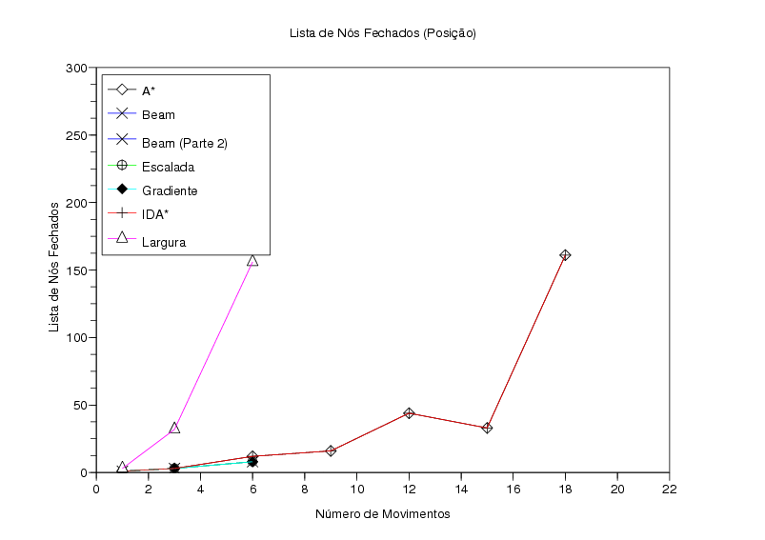
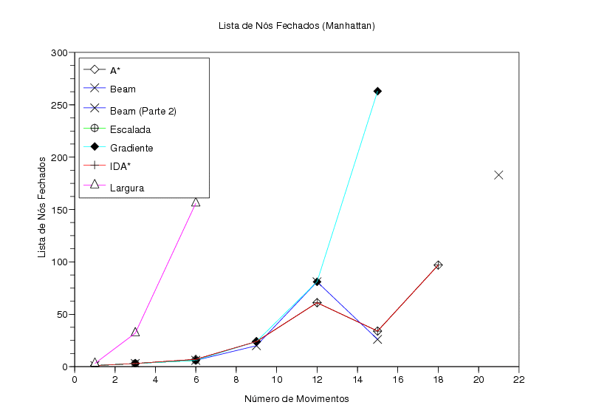
Nós Visitados

Slide 10
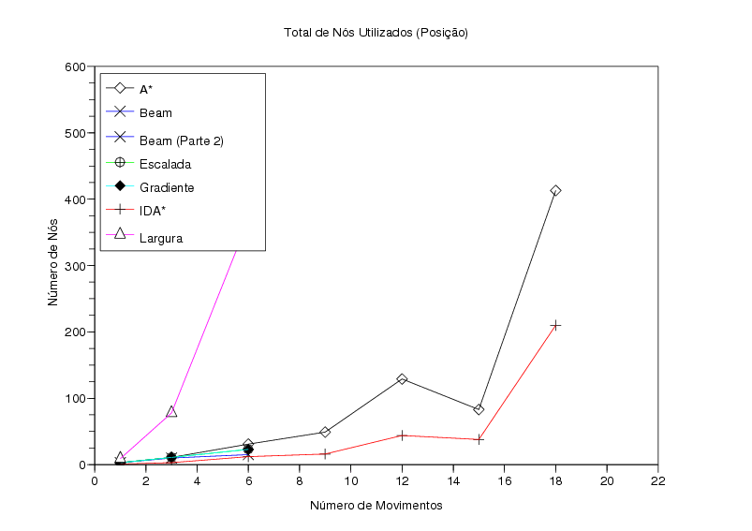
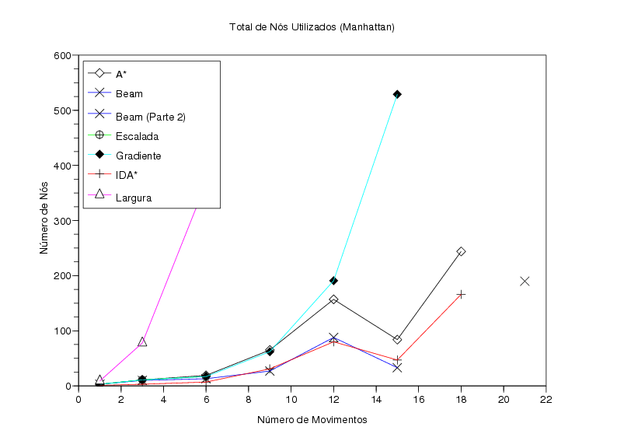
Nós Explorados

Slide 11
Análises
O Beam Search conseguiu resolver um tabuleiro com 40 passos
O principal motivo de explosão de pilhas é a lista de nós expandidos

